Slide 1
Karel Souček
E-mail: ksoucek@ibp.cz, tel.: 541 517 166
INVAZIVITA A METASTÁZOVÁNÍ - dokončení

Slide 2
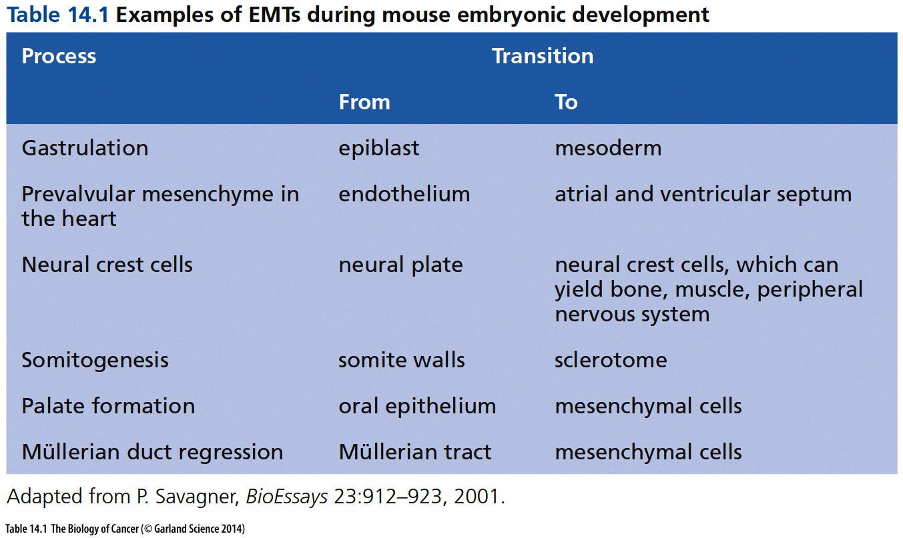
Epithelial-Mesenchymal Transition (EMT)
Změna buněčného fenotypu spojená se ztrátou adheze a zvýšením motility

Slide 3
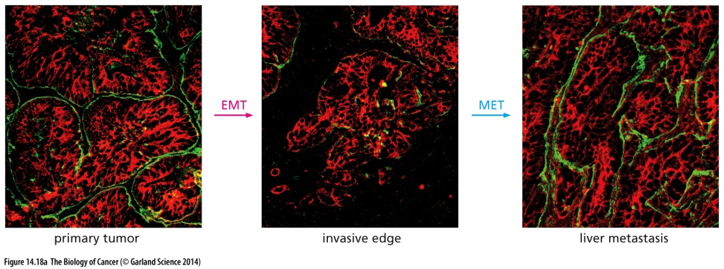
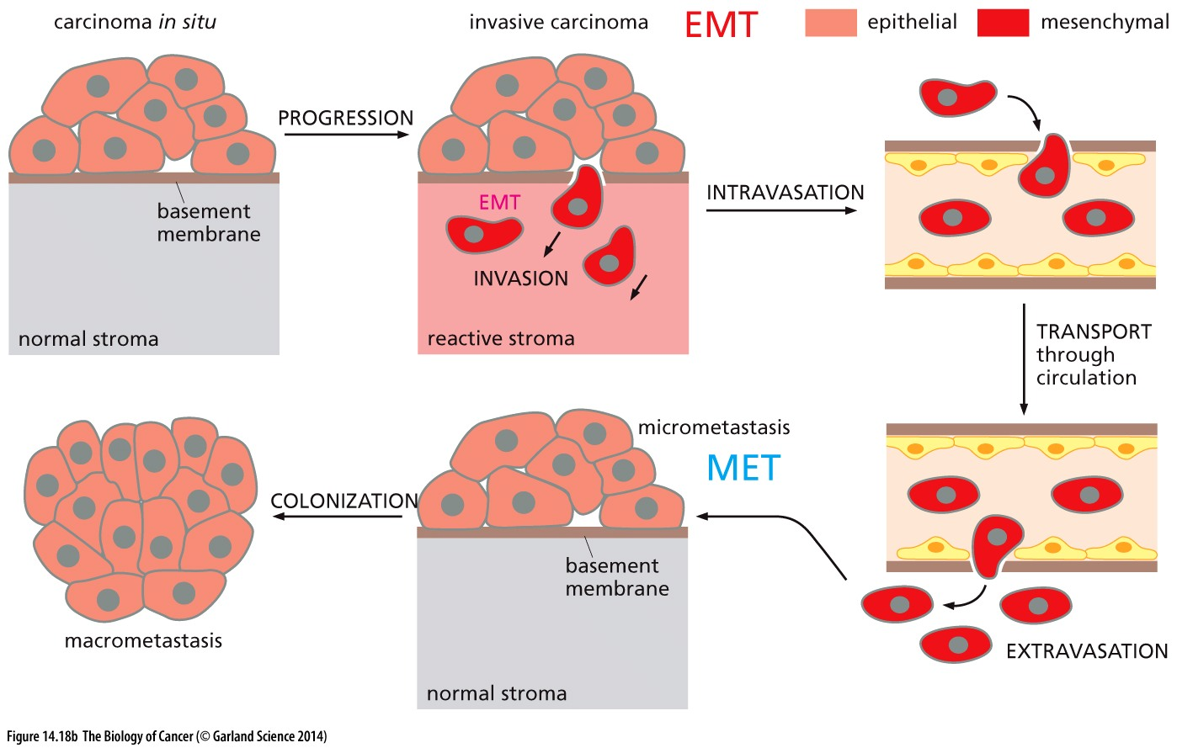
EMT & nádory

Slide 4
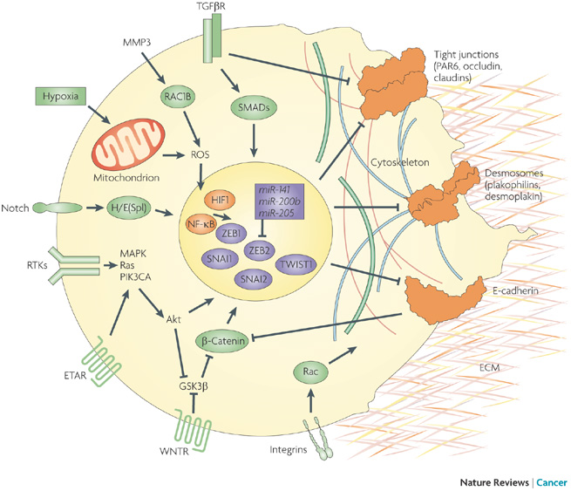
Znaky a regulátory EMT
Kornelia Polyak & Robert A. Weinberg
Nature Reviews Cancer 9, 265-273 (April 2009)

Slide 5
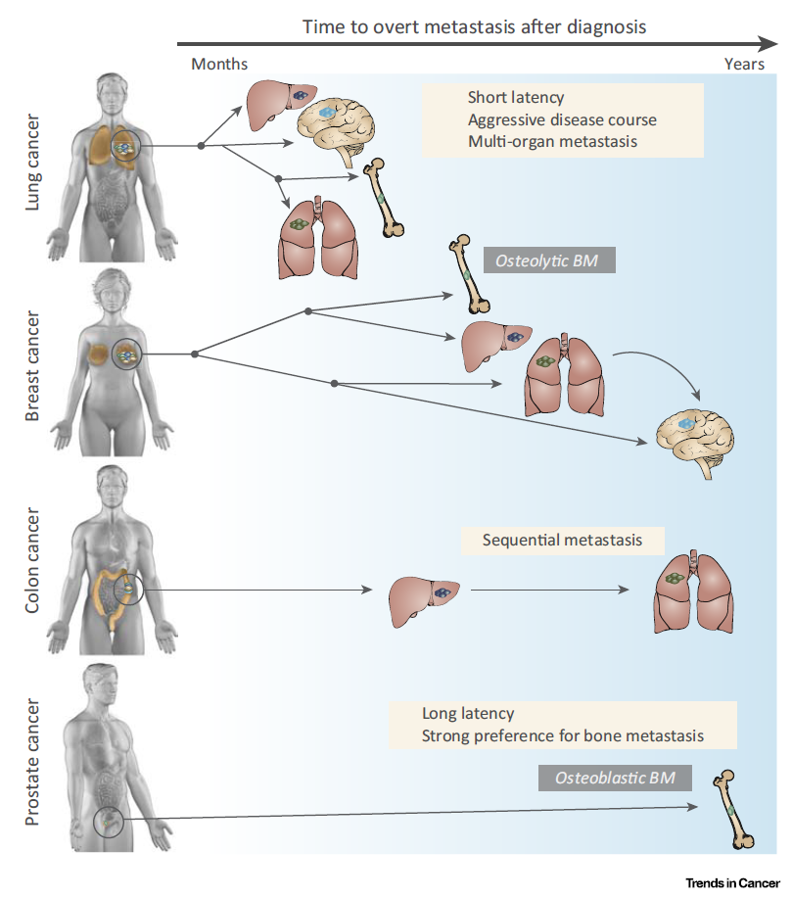
Diseminace solidních nádorů

Slide 6
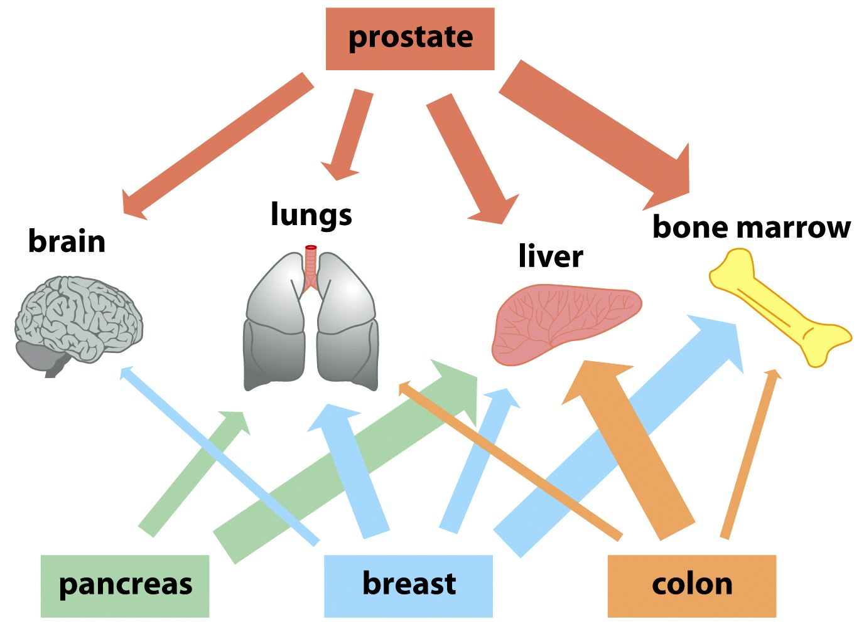
Figure 14.42 The Biology of Cancer (© Garland Science 2007)

Slide 7
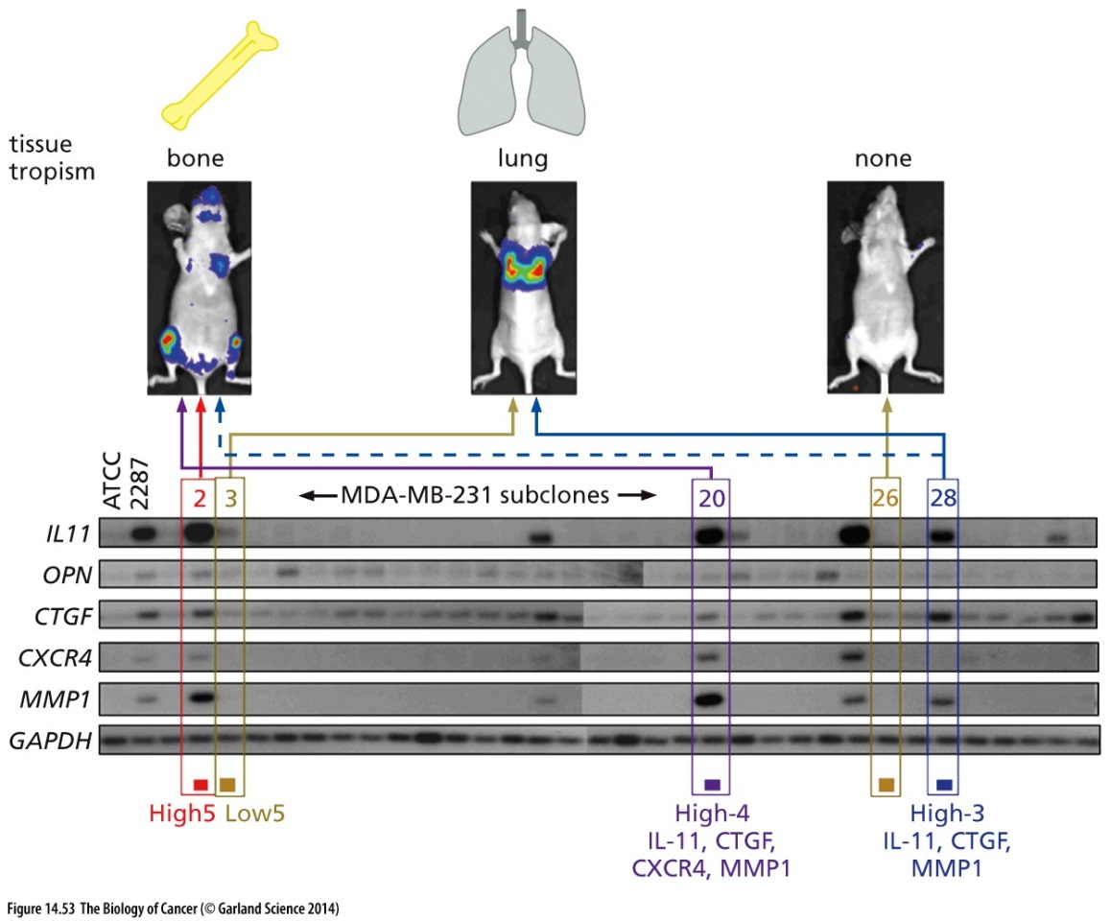
Metastatický tropismus
Thirty-three cells from a large population of human MDA-MB-231 cells were each expanded into a clonal population in culture. The mRNA expression pattern of each subclone was analyzed (columns, arrayed left to right) using probes for the mRNAs of five genes—IL11 (interleukin-11), OPN (osteopontin), CTGF (connective tissue growth factor), CXCR4 (chemokine receptor 4), and MMP1 (matrix metalloproteinase-1)—and, as loading control, a probe for GAPDH (glyceraldehyde-3-phosphate dehydrogenase) mRNA. In addition, the expression patterns of the original tumor cell population (ATCC, left column) and a subcloned cancer cell population termed 2287 (which was selected for its ability to generate osteolytic metastases; 2nd column) were analyzed. The five experimental genes were chosen because of their overexpression in osteotropic metastatic cells and their known biological properties in promoting osteolytic metastases. Clone 2 cells (red box), when injected into the arterial circulation of mice, showed a tendency to produce osteotropic metastases, as indicated by in vivo imaging; these cells expressed high levels of all five experimental mRNAs. Clone 3 cells (yellow box), in contrast, expressed low levels of all five mRNAs and preferentially formed lung metastases. And clone 26 genes (yellow box), which expressed essentially none of these mRNAs, formed no metastases at all. Moreover, when otherwise poorly metastatic cells were forced to express combinations of three of these genes, they acquired the ability to form bone metastases efficiently (not shown), pointing to the causal role of these genes in forming these metastases. Metastases were visualized through the presence of a luciferase gene in the tumor cells, which causes cells to release a bioluminescent signal. (From Y. Kang et al., Cancer Cell 3:537–549, 2003.)

Slide 8
Orgánově specifické bariéry

Slide 11
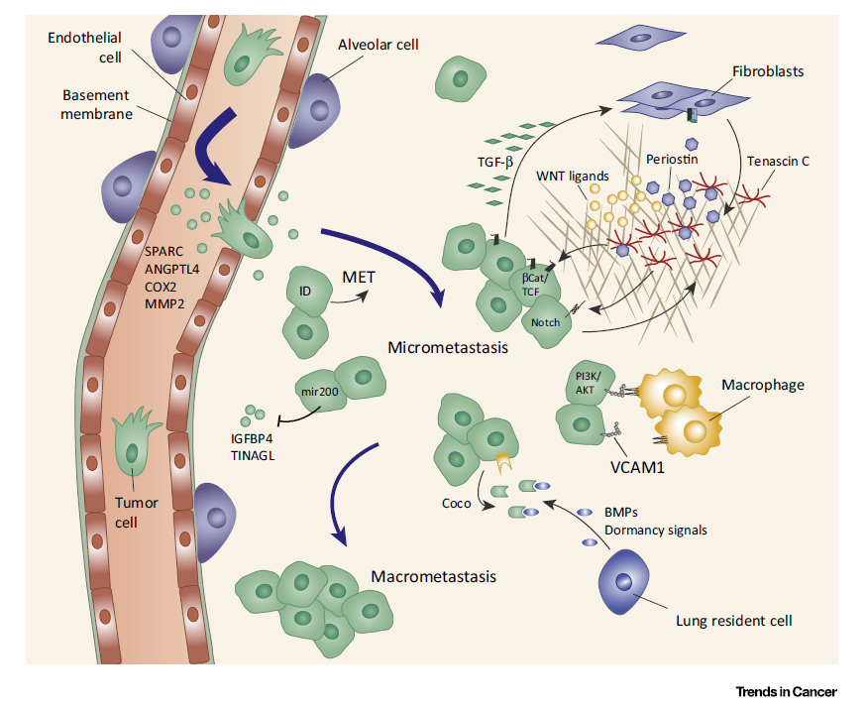
Metastatická kolonizace plic

Slide 12
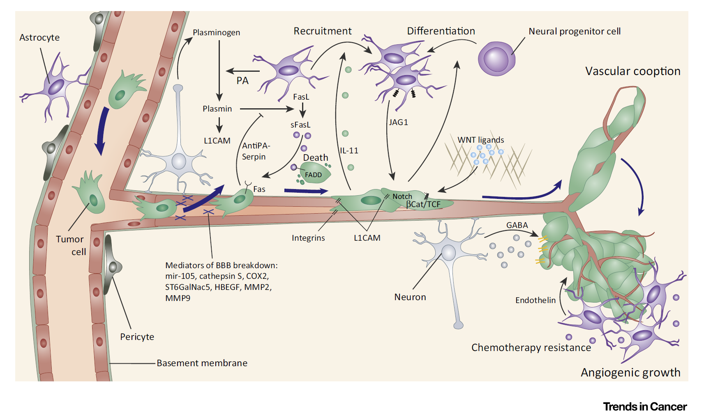
Metastatická kolonizace mozku

Slide 13
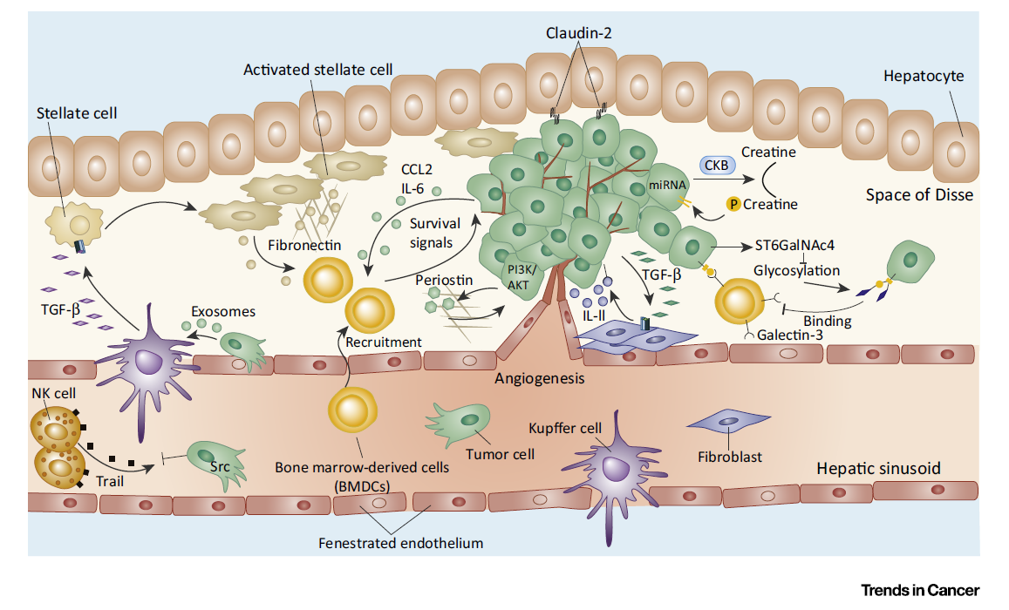
Metastatická kolonizace jater

Slide 14
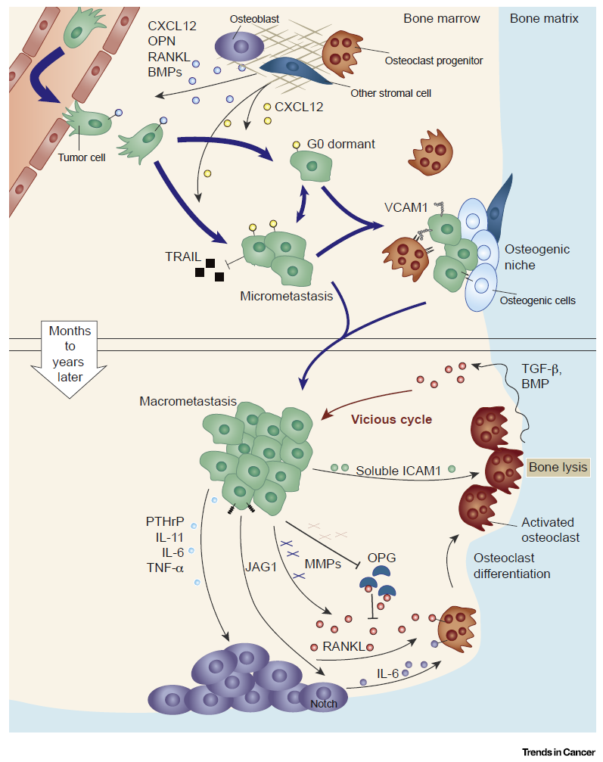
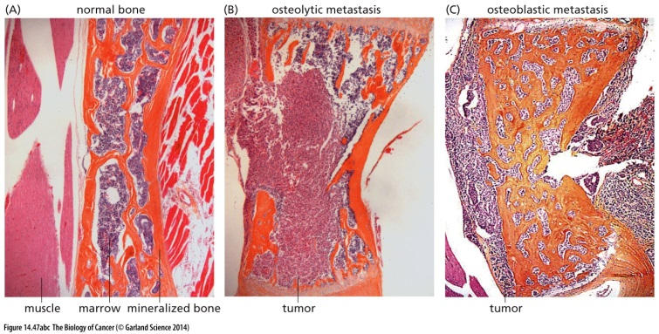
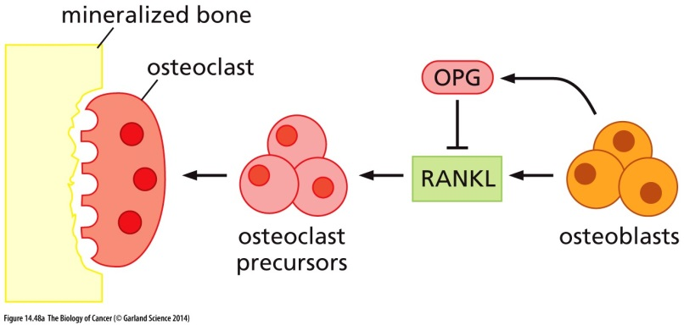
Osteotropní metastáze

Slide 15
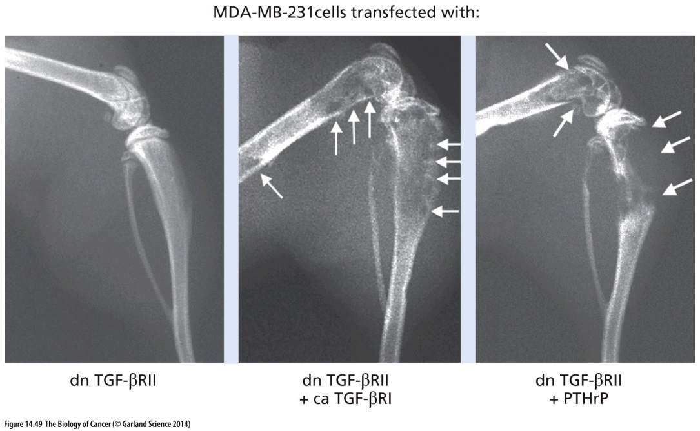
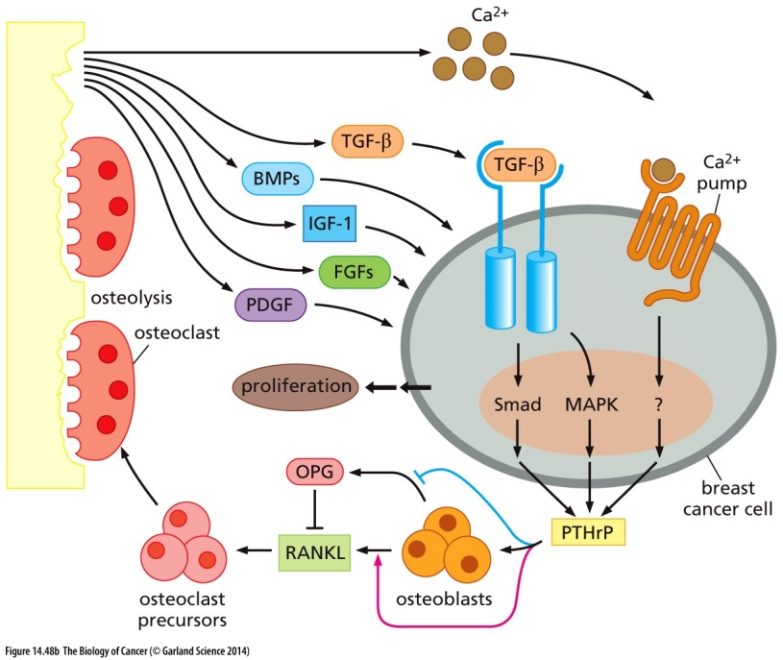
Osteotropní metastáze
Parathyroid hormone-related pepetide (PTHrP)
Behěm laktace produkován normálními MECs - mammary epithelial cells – > mobilizace vápníku
Nádorové buňky - adaptují tento mechanismus – osteolýza kostí vede k uvolnění řady růsových faktorů stimulujících nádorové buňky

Slide 16
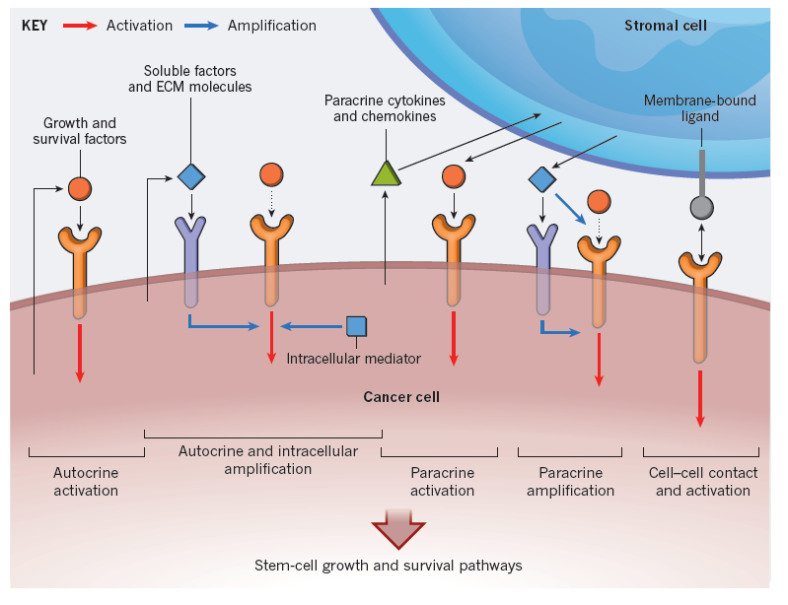
Aktivace růstových signálů

Slide 17
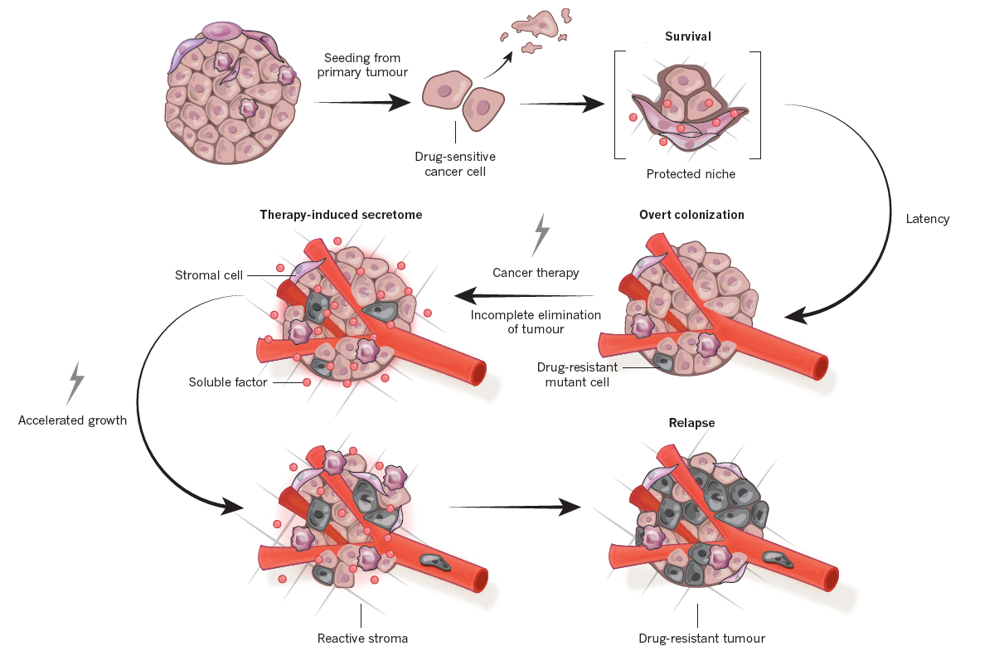
Metastáze před a po terapii

Slide 18
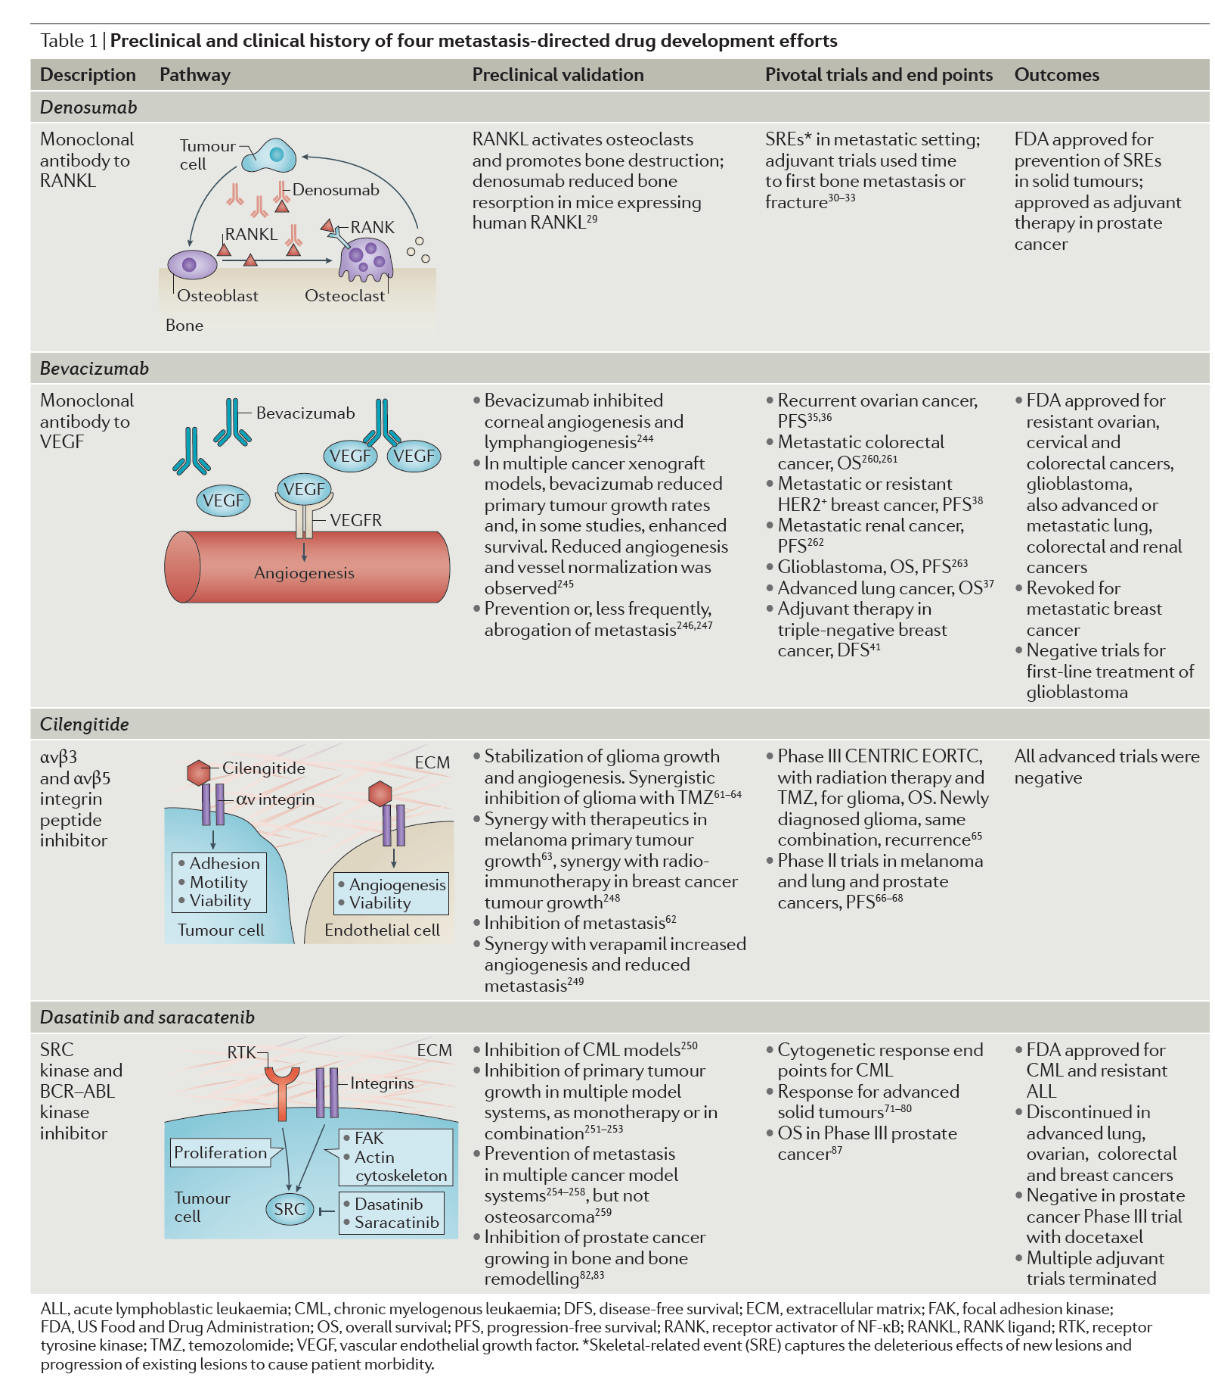
Terapie cílena na metastázování

Slide 19
Shrnutí
90% úmrtí na nádorová onemocnění souvisí s metastázováním
Invazivní kaskáda zahrnuje: lokální invazi, intravazaci, transport, extravazaci, formovaní mikrometastáz a kolonizaci
Nízká efektivita celé kaskády, nejméně efektivní je kolonizace
EMT, řízena pleiotropními TF v různých fázích embryogeneze, adaptována během tumorigeneze
Motilita je řízena malými GTPasami, Rho rodina
Proteázy (MMP) umožňují invazi nádorových buněk, degradace ECM
Tkáňový tropismus nádorových buněk lze v některých případech vysvětlit organizací oběhového systému, často prozatím neobjasněn

Slide 20
Stále nezodpovězené otázky …
Kde vznikají znaky orgánově specifické kolonizace – primární nádor vs. distantní orgán?
Jaký je původ těchto metastatických znaků – genetický, epigenetický?
Využívají metastatické buňky různé niky pro iniciální přežití, stav dormance a agresivní růst?
Co umožňuje metastatickým buňkám vstup do dormance a zároveň reaktivaci jejich proliferace?
Jaké signály jsou zodpovědné za exit z dormance a aktivaci proliferace?
Jak získají nádorové buňky vlastnosti orgánově specifické kolonizace během dormance?
Jsou orgány kde dochází k akumulaci dormantních buněk zároveň orgány kde se rozvíjí metastazující onemocnění?
Jsou mechanismy podporující přežívání buněk během extravazace společné s mechanismy podporující přežívání buněk během protinádorové léčby?
Jaké jsou základy známé rezistence metastatických buněk v mikroprostředí vzdálených orgánů?
Je možné prokázat efektivní strategii prevence vzniku metastáz tak, že specificky zacílíme mechanismy podporující přežití dormantních buněk?

Slide 21
Karel Souček
E-mail: ksoucek@ibp.cz, tel.: 541 517 166
ZÁNĚT, NÁDOROVÉ MIKROPROSTŘEDÍ A NEOANGIOGENEZE

Slide 22

Typické znaky nádorové buňky
podpůrné proliferační signály
deregulace supresorů růstu/proliferace
odolnost k buněčné smrti
neomezená replikace
neoangiogeneze
invaze a metastázování
mutace a genomická nestabilita
zánět
přestavba energetického metabolismu
únik před zničením imunitním systémem
Douglas Hanahan & Robert A. Weinberg: Hallmarks of Cancer: Next Generation, Cell, 2011

Slide 23
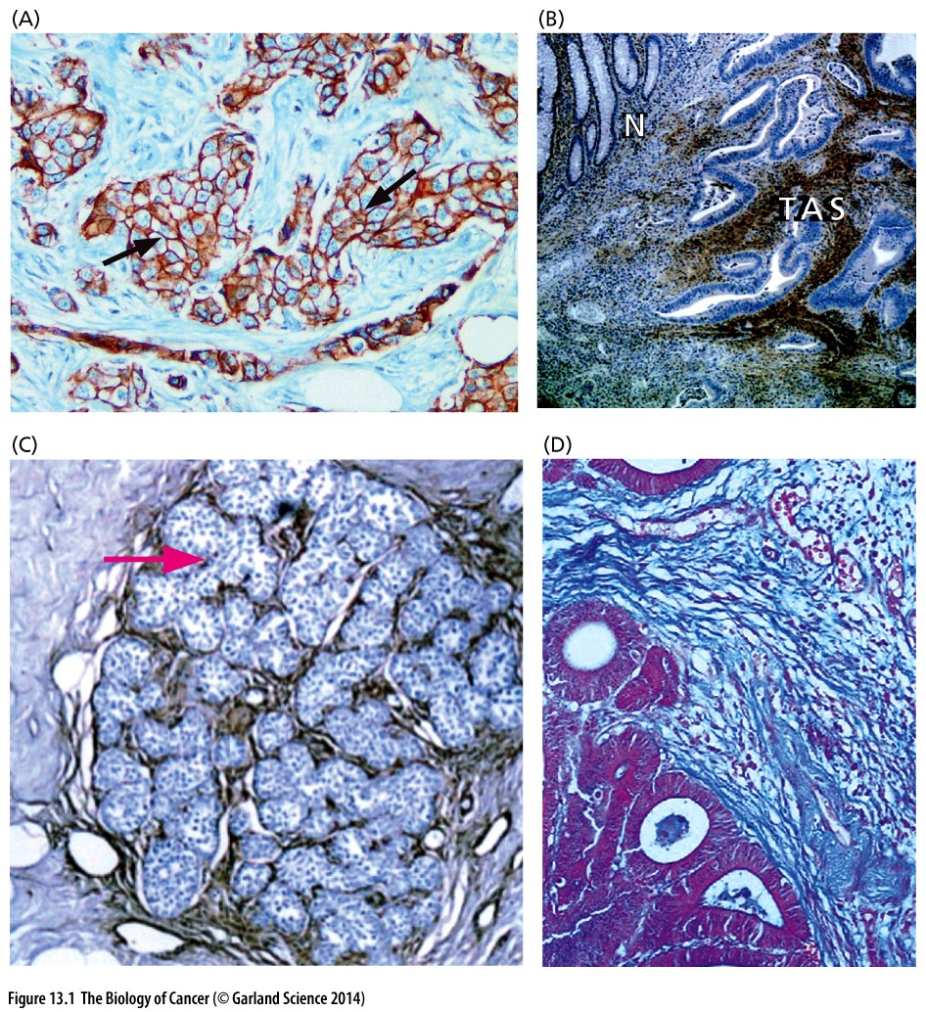
Stromální komponenta karcinomu
duktální karcinom prsu
karcinom střeva
lobulární karcinom prsu
adenokarcinom žaludku

Slide 24
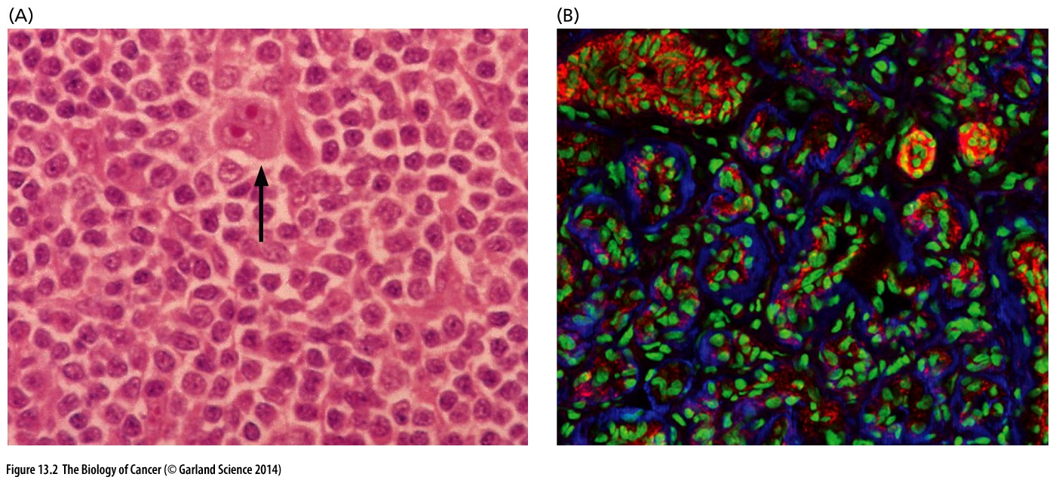
Variabilita poměru neoplastických buněk a stromatu
Příklad:
Hodgkinův lymfom – 99% buněk normální lymfocyty obklopující Reed-Sternebergovu buňku
Hemangiom – neoplastické endoteliální buňky tvoří většinu masy nádoru

Slide 25
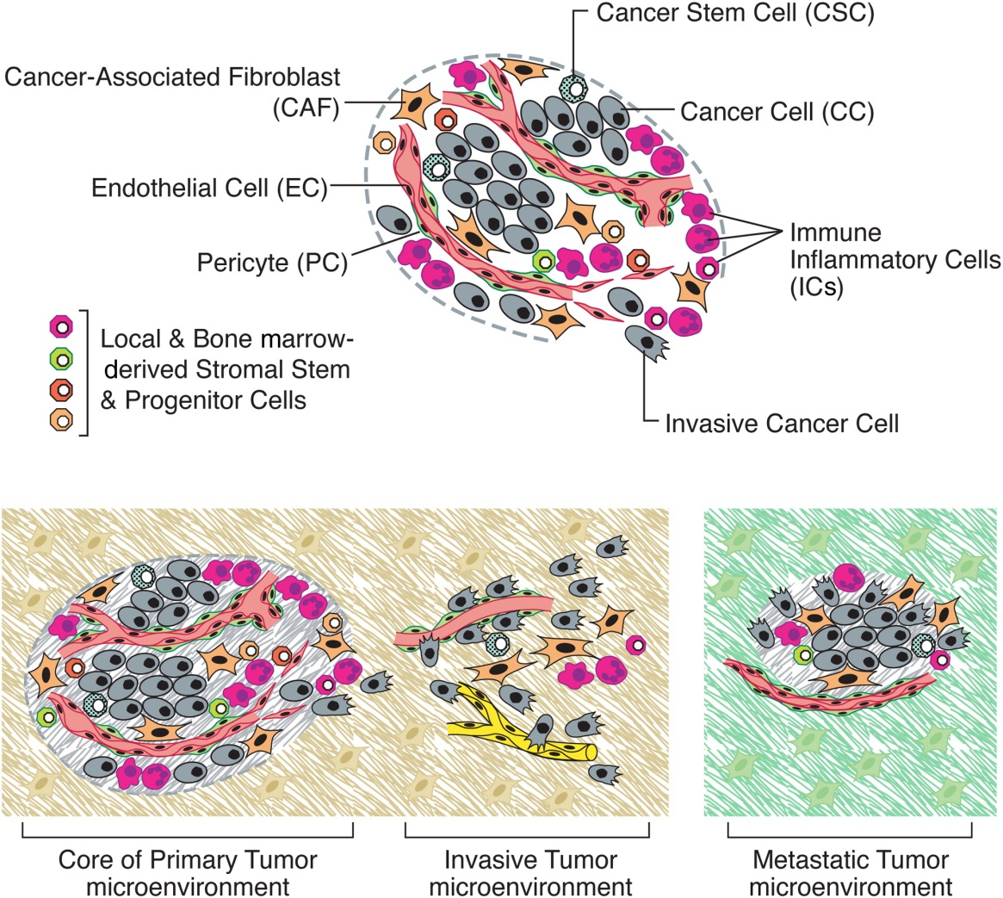

Základní principy a znaky karcinogeneze
Rakovina není onemocnění jedné buňky
Cell 2011 144, 646-674DOI: (10.1016/j.cell.2011.02.013)
Copyright © 2011 Elsevier Inc. Terms and Conditions

Slide 26
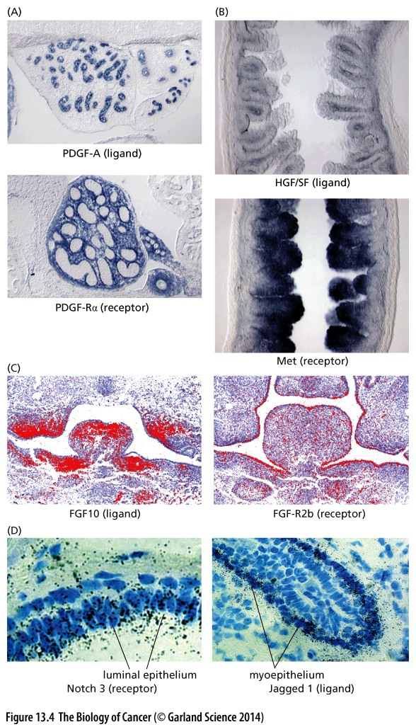
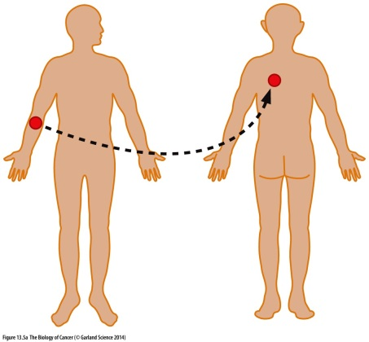
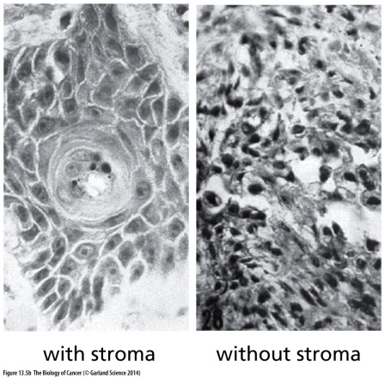
Heterotypická signalizace
varle
střevo
Výměna mitogenních signálů mezi různými typy buněk v normální tkáni
Řada těchto interakcí přetrvává i v neoplastických tkáních
  Důkaz – autologní transplantace nádorů kůže (1961)
  Uplná nezávislost - ascit
Ústní dutina
Prsní žláza

Slide 27
Hojení rány
Zajištění homeostázy (sekundy – minuty)
  Koagulace
  Provizorní ECM
Zánět (hodiny – dny)
  Infiltrace leukocytů
  Trofické faktory stimulují migraci a proliferaci dalších buněk
Proliferace (dny – týdny)
  Vstup fibroblastů a endoteliáních buněk do rány
  Reorganizace ECM
Remodelace a maturace (týdny – měsíce –roky)
  Reorganizace kolegenové ECM
  Zakrytí rány epitelem
  Migrace keratinocytů, ustanovení nové bazální membrány

Slide 28
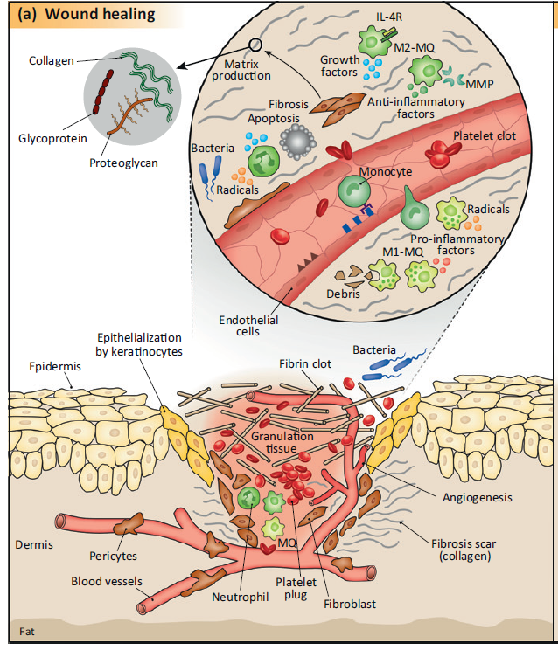
Hojení rány

Slide 29
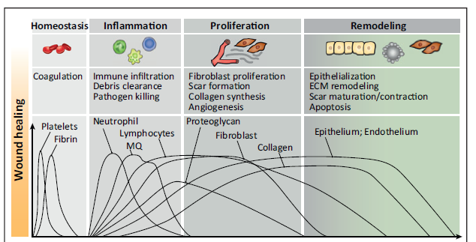
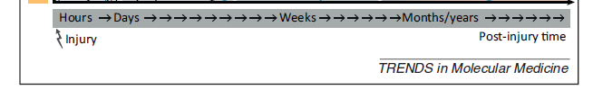
Hojení rány

Slide 30
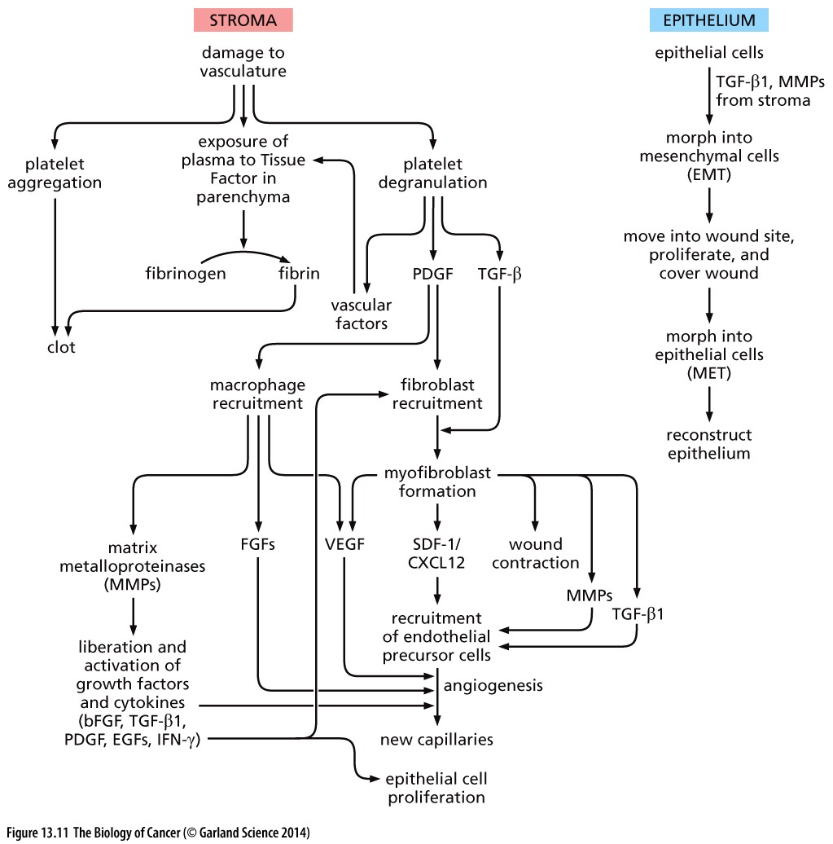
Nádor – nehojící se rána

Slide 31
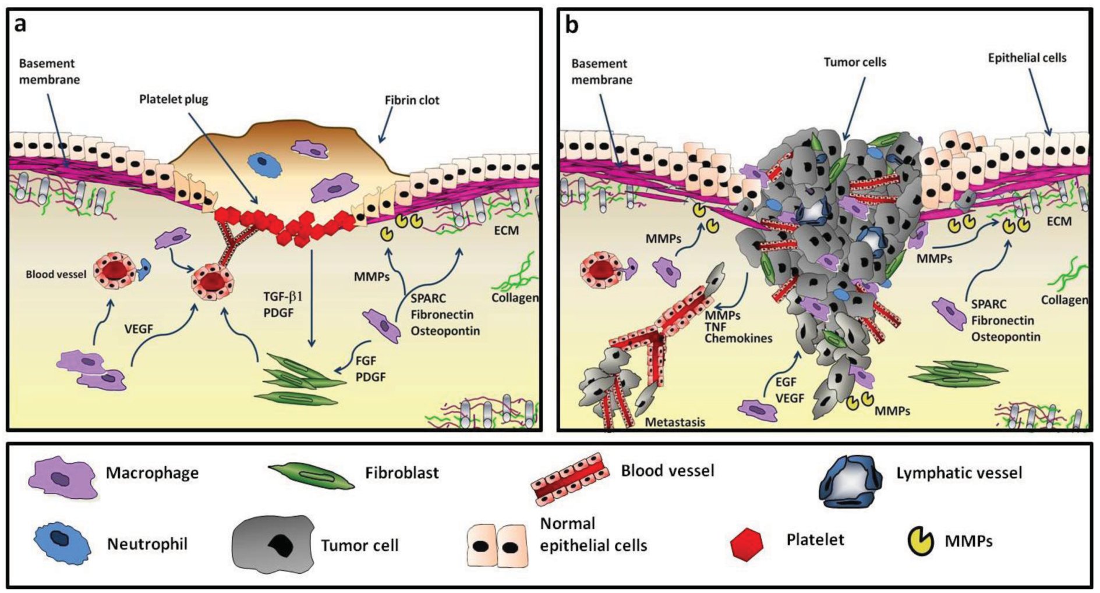
Nádor – nehojící se rána

Slide 32
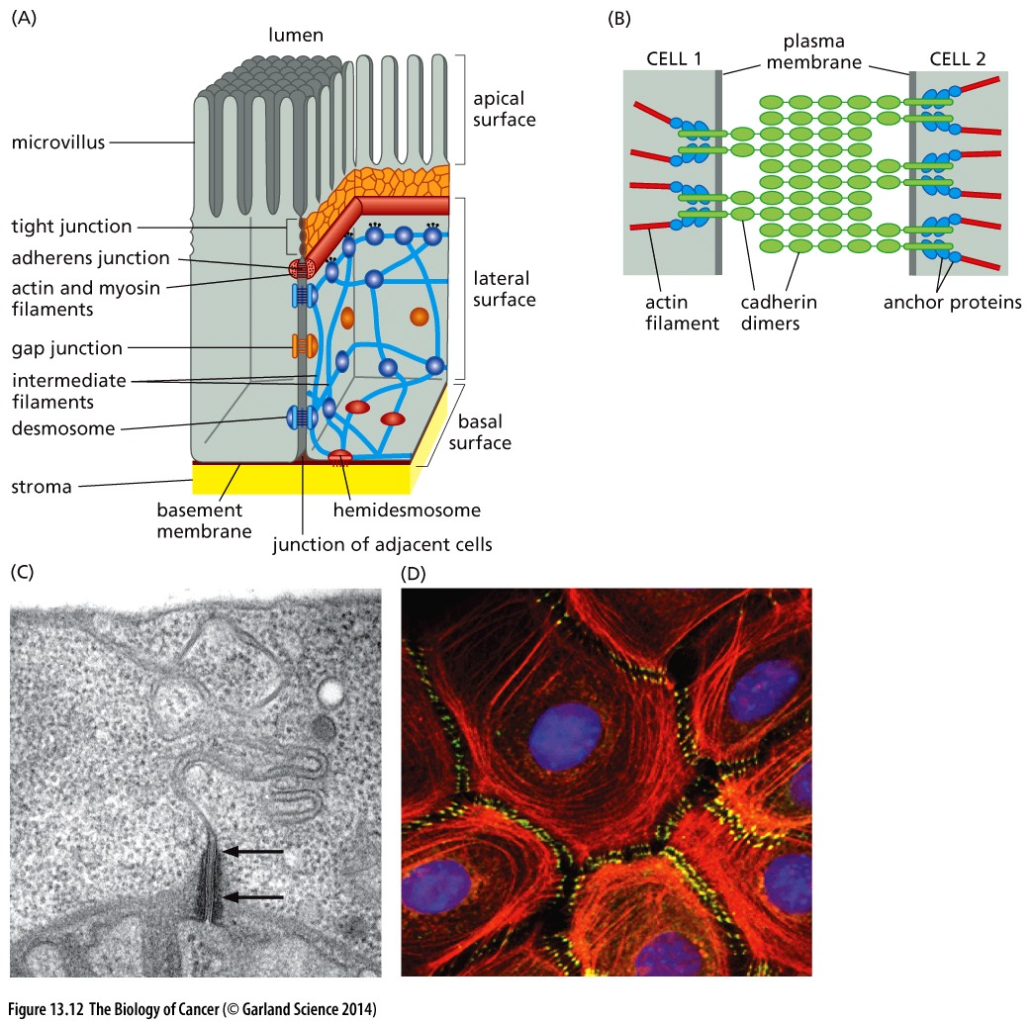
Remodelace epiteliální tkáně během hojení, EMT, MET

Slide 33
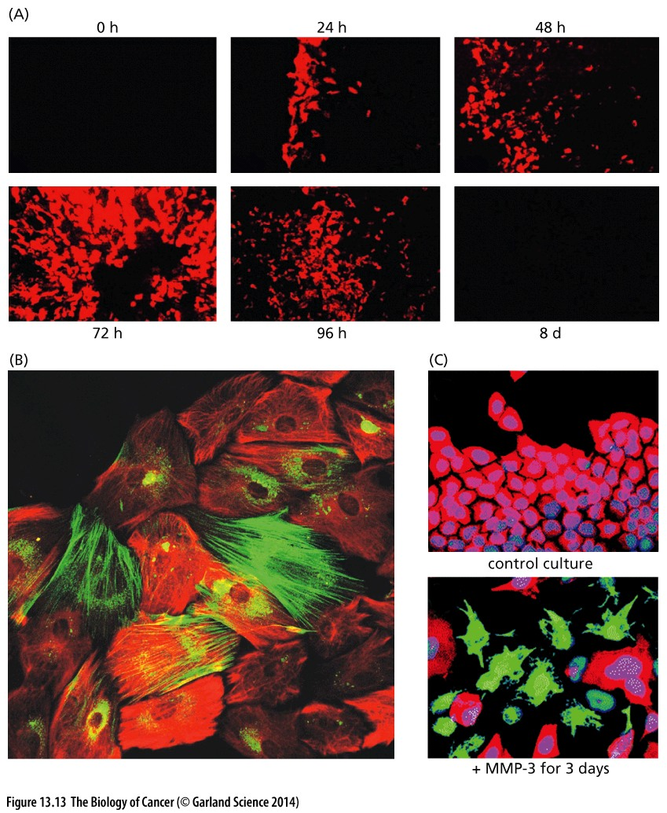
Remodelace epiteliální tkáně během hojení, EMT, MET
Exprese vimentinu (mes.) během hojení u normálních epiteliálních buněk
Příklad plasticity buněk – spontánní indukce α-SMA (mes.) z ztráta exprese cytokeratinu (ep.)
Induce EMT působením MMP-3

Slide 34
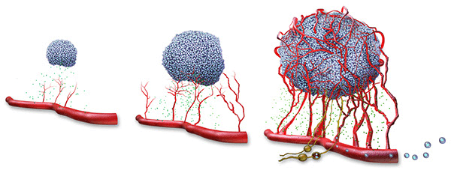
Neoangiogeneze
nádor, stejně jako zdravá tkáň, vyžaduje přísun živin a kyslíku a odvod metabolitů a CO₂
Nové endoteliální buňky vznikají v průběhu embryogeneze – dochází k vaskulogenezi – formování cév
v dospělosti je tento proces utlumen, aktivován jen přechodně - hojení ran, ovulační cyklus
Během nádorové progrese je trvale aktivní
  VEGF-A (induktor) vs. TSP-1 (inhibitor)
Exprese VEGF-A je indukována hypoxií a řadou onkogenů
Pericyty a buňky derivované z kostní dřeně přispívají k nádorové neoangiogenezi
Chronická aktivace neoangiogeneze v nádoru vede k tvorbě nenormálních cév
  Neorganizovaně, složitě větvených
  Zdeformované, zvětšené
  Nestálý průtok krve
  Krvácivost, netěsnost
  Abnormální proliferace a apoptóza endoteliálních buněk

Slide 35
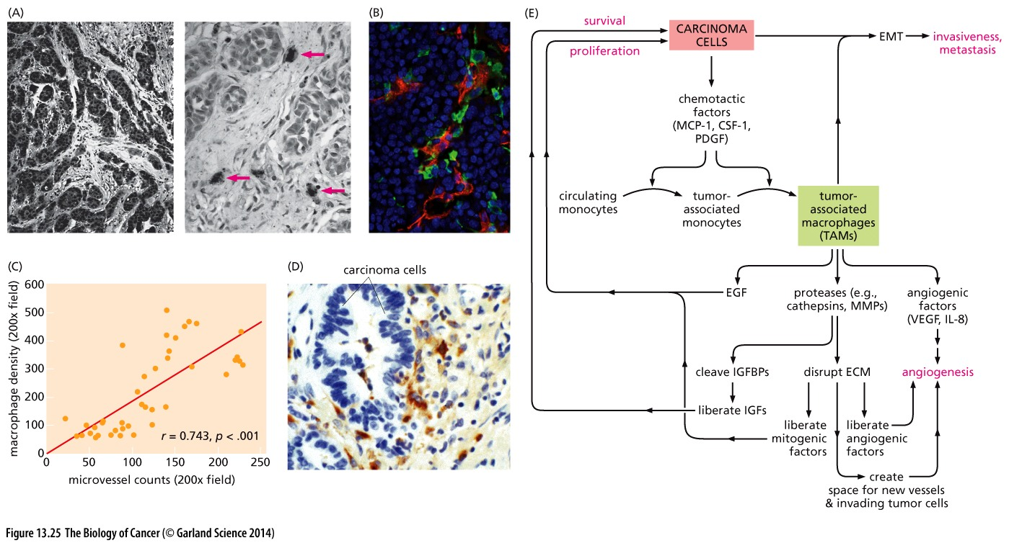
Makrofágy hrají důležitou úlohu v angiogenezi
Makrofágy mohou produkovat VEGF, asociují s neovaskulogenezí, produkují MMP-9, produkují mitogenní faktory a reorganizují stroma

Slide 36
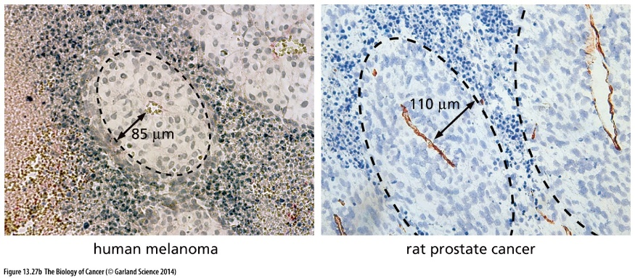
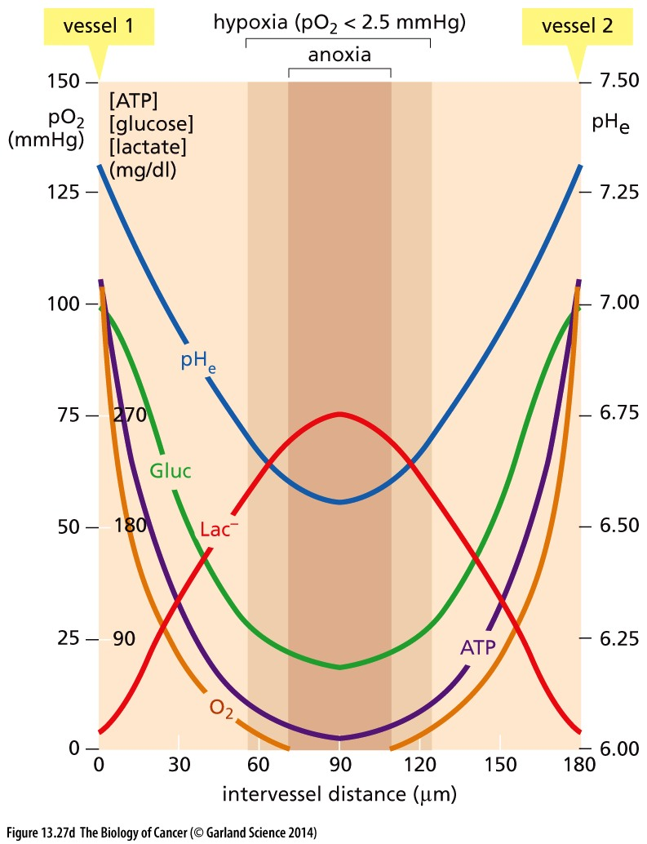
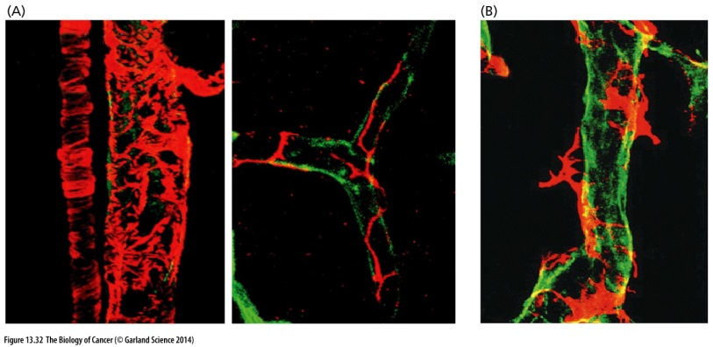
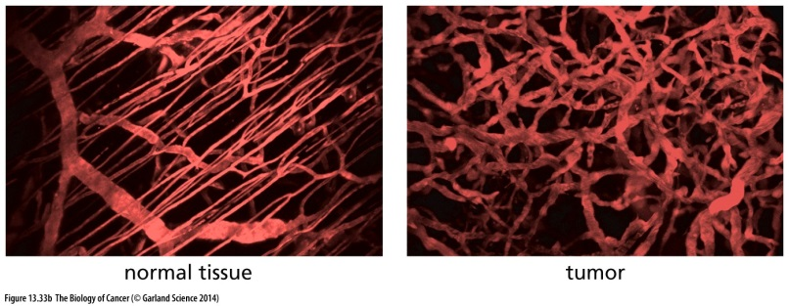
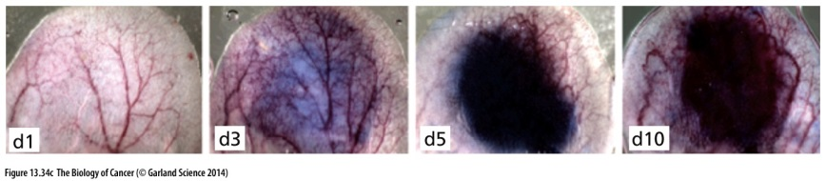
Hypoxie, neoangiogeneze

Slide 37
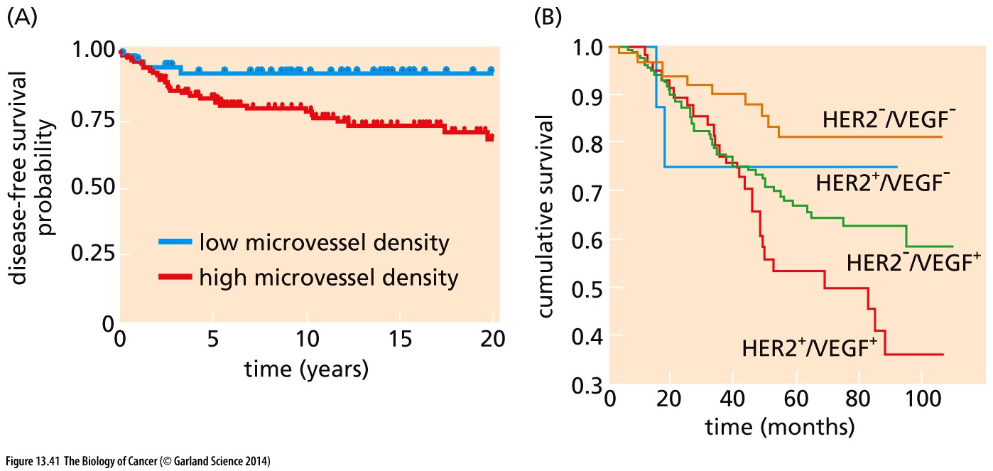
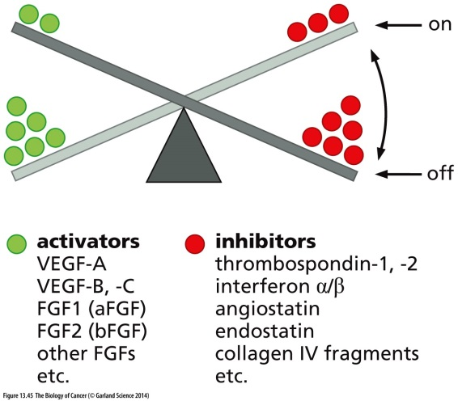
Angiogeneze a klinická prognóza

Slide 38
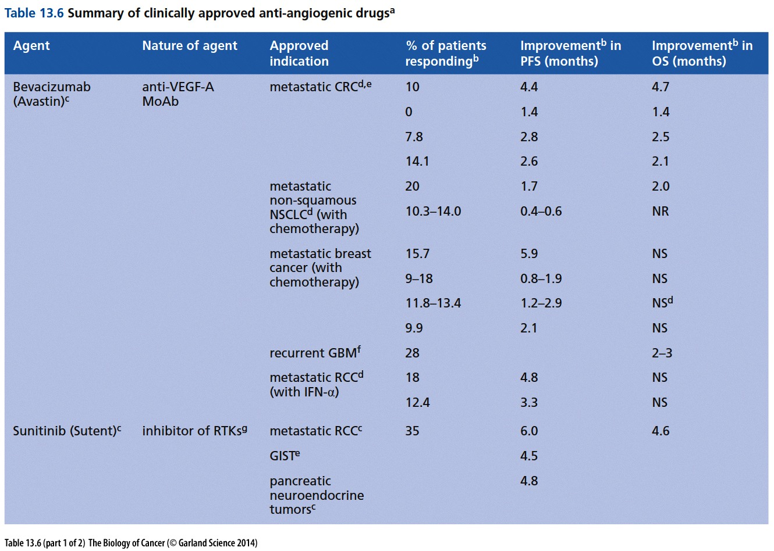
Angiogeneze jako cíl protinádorové léčby

Slide 39
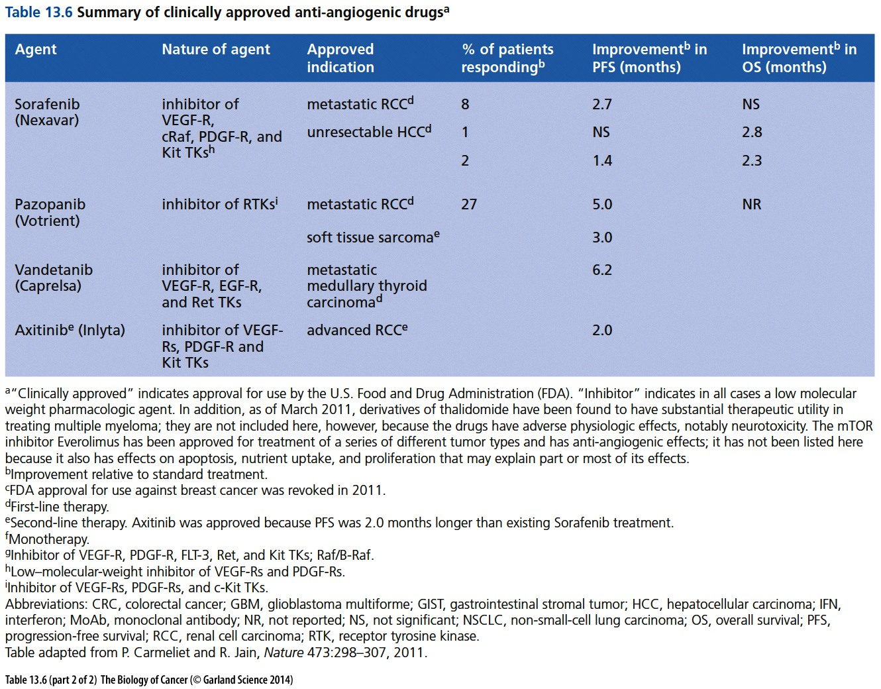
Angiogeneze jako cíl protinádorové léčby

Slide 40
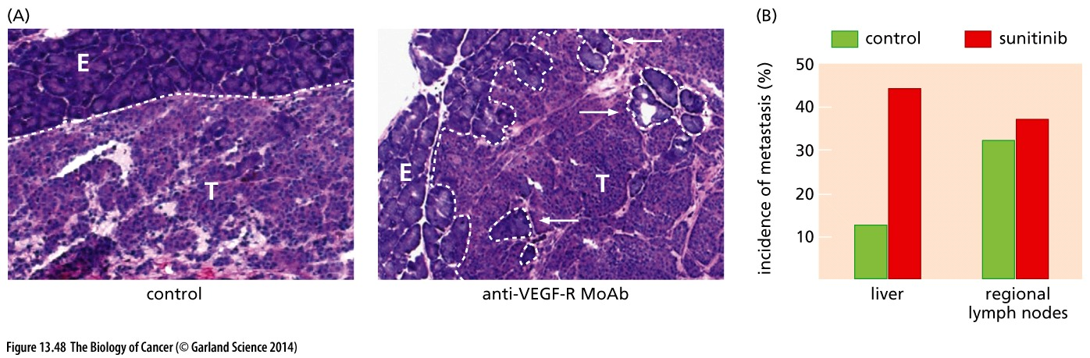
Inhibice angiogeneze - paradox

Slide 41
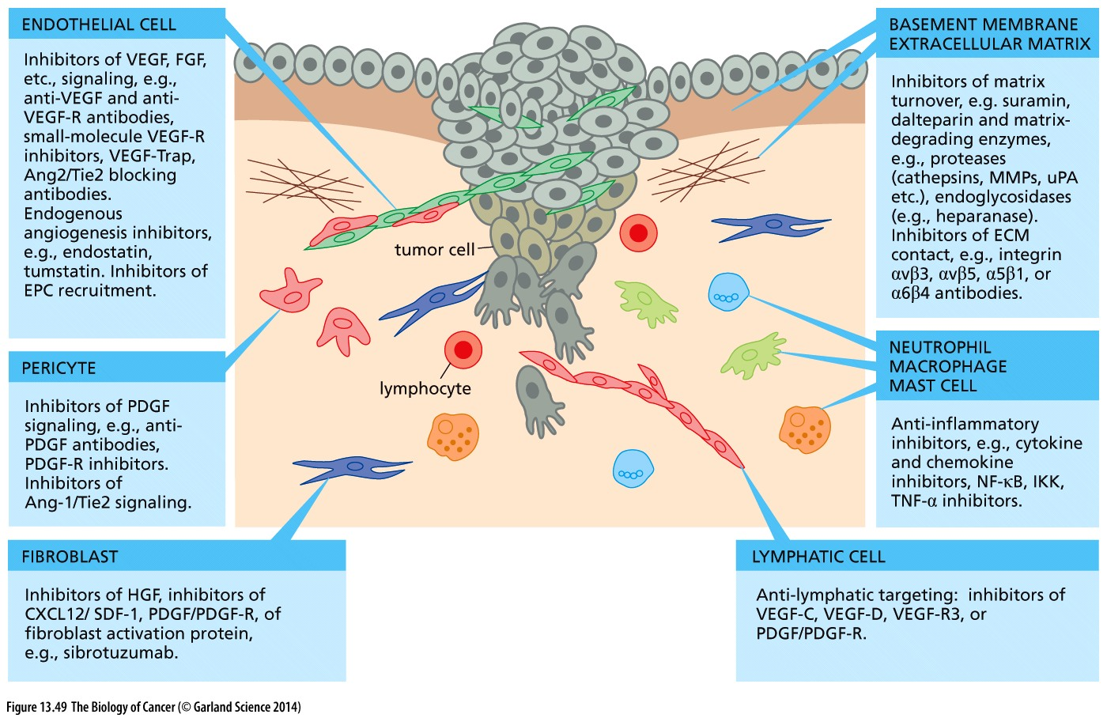
Heterotypické interakce jako cíl protinádorové léčby

Slide 42
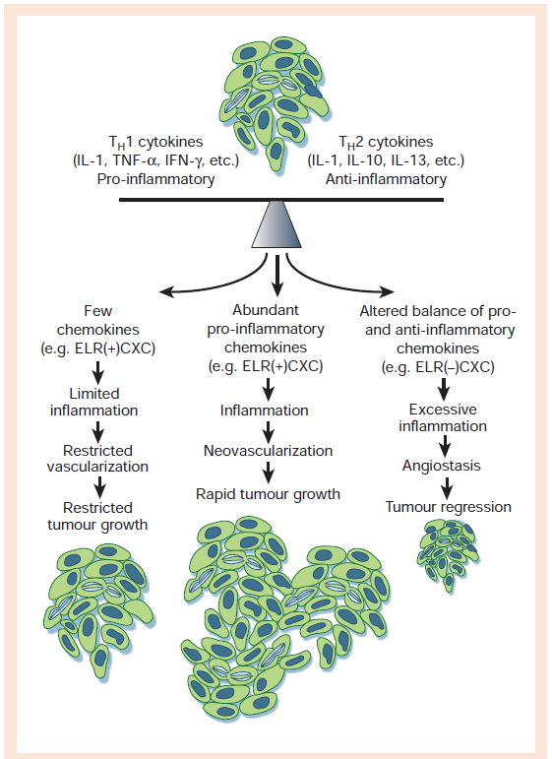
Cytokiny a nádorová progrese

Slide 43
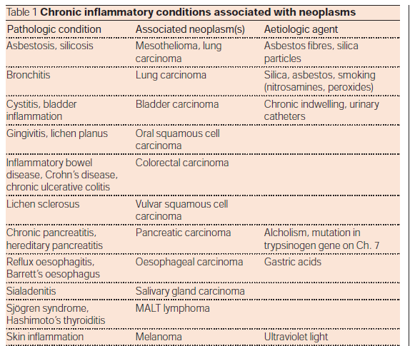
Zánět a nádorová progrese

Slide 44
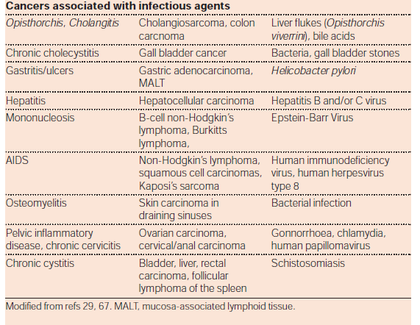
Zánět a nádorová progrese

Slide 45
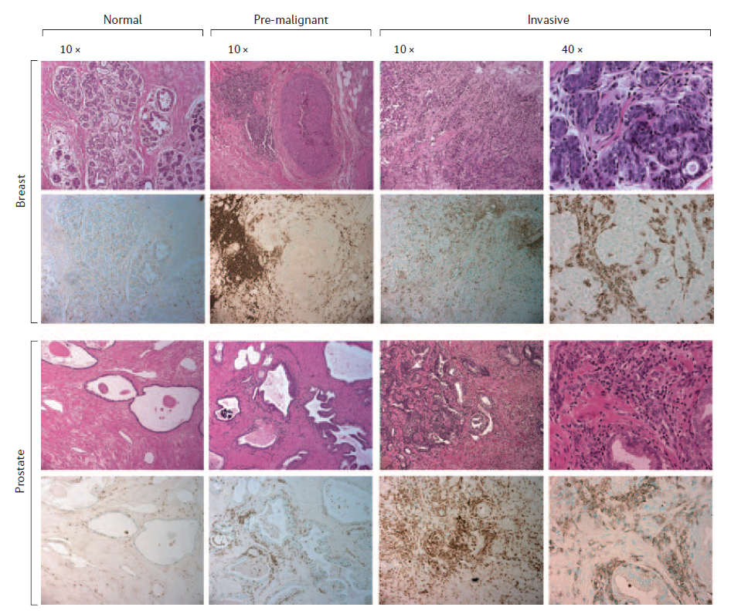

Infiltrace CD45+ buněk do solidních nádorů

Slide 46
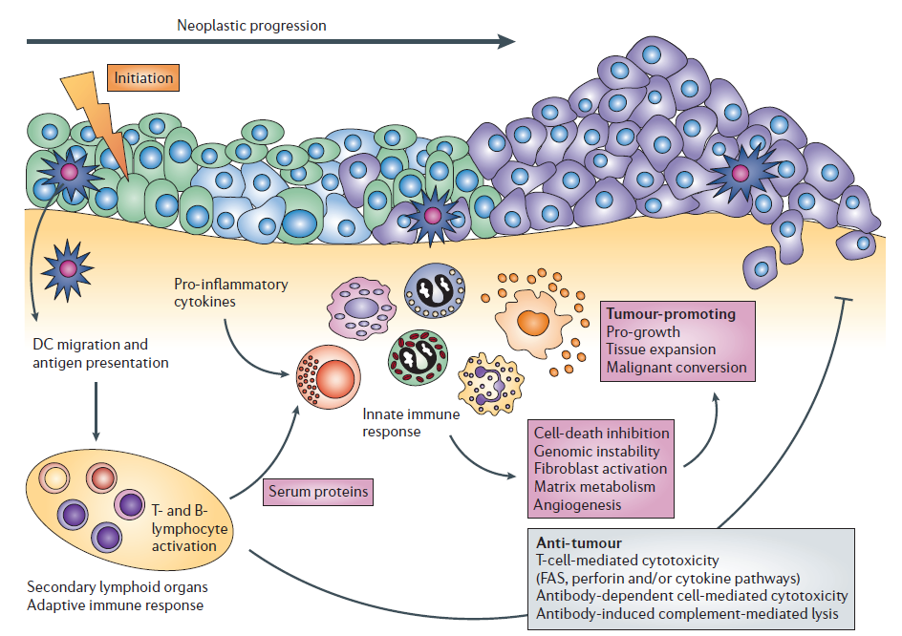
Imunitní systém, zánět a tumorigeneze

Slide 47
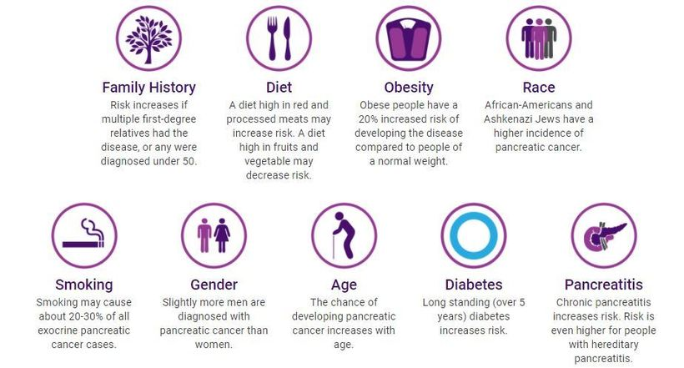
Rakovina slinivky

Slide 48


Slinivka břišní, pankreas

Slide 49

Slinivka břišní, pankreas
smíšená exo/endokrinní žláza, produkující trávicí enzymy a hormony (váha ~ 80g, velikost ~ 15 cm)
stroma: na povrchu pouzdro (husté vazivo) – z něj vybíhají septa → laloky → lalůčky (cévní + nervové zásobení + větvení vývodů); podkladovou tkání je řídké vazivo
parenchym: pankreatické aciny + trámčité uspořádání buněk (Langerhansovy ostrůvky)

Slide 50


Pankreas

Slide 51
EXOKRINNÍ ČÁST PANKREATU
složená alveolární žláza
syntetizuje a produkuje trávicí štávu (cca 2 L/den): proteolytické endopeptidázy (trypsinogen, chymotrypsinogen), amylázy, lipázy a deoxyribonukleázy → mají za úkol štěpit tráveninu (chymus), přicházející z žaludku
také zde probíhá produkce látek, podílejících se na alkalizaci sekretu (snížení pH = ↑ funkčnost trávicích enzymů)
pankreatické aciny – bazofilní cytoplazma, množství sekrečních granulí, produkce trávicích enzymů
centroacinózní buňky – světlá cytoplazma, přímo navazují na vsunuté vývody, alkalizace sekretu
absence myoepitelových buněk

Slide 52



Slide 53

ENDOKRINNÍ ČÁST PANKREATU
Langerhansovy ostrůvky
velikost 100-200 um, počet ~ 1 mil., 1-2% objemu slinivky
trámčitý stavební typ s bohatým kapilárním zásobením (fenestrované kapiláry)
ostrůvky jsou obklopeny tenkou vrstvou řídkého vaziva
součástí „Diffuse Neuroendocrine Systém“ (DNES) systému
světlá cytoplazma s přítomností sekrečních granulí → 4 typy buněk:
  A buňky – glukagon (cca 20%)
  B buňky – inzulín (cca 70%)
  D buňky – somatostatin (cca 5%)
  PP buňky – pankreatický polypeptid
  (< 5%)

Slide 54

Langerhansův ostrůvek
http://quasargroupconsulting.com/Encyclopedia/anatomy/pancreas.php

Slide 55
Regenerace pankreatu
Nízká intenzita proliferace
Nízká klonogenní kapacita
Délka života u myších buněk ~ 1 rok (podobně jako u jater)
Regenerační kapacita odlišná od jaterní
  Buňky zvýší svoji proliferační kapacitu, ale k úplné obnově poškozené tkáně nedojde
  Lgr5+ buňky nejsou přítomny, jsou indukovány při poškození v buňkách duktu nebo v podmínkách in vitro – vliv mikroprostředí?
Buňky pankreatu jsou plastické
  Během zánětu lze nalézt buňky s duktální i acinární charakteristikou
  Transdiferenciace
  Risk pro vnik onemocnění (acinar-to-ductal metaplasia)

Slide 56

Regenerace pankreatu

Slide 57


Rakovina slinivky

Slide 58

Rakovina slinivky

Slide 59

Mutace u nádorů slinivky

Slide 60


Nádor slinivky - léčba
radikální resekce - stádium I a II
Adjuvantní terapie
  Chemorezistentní onemocnění
radioterapie

Slide 61

Adjuvantní terapie

Slide 62

Léčba metastazujícího adenokarcinomu slinivky

Slide 63

Biologické vlastnosti nádoru slinivky

Slide 64


Slide 65
Shrnutí
Nádor je komplexní tkáň závislá na komunikaci mezi různými buněčnými typy
Karcinomy zahrnují neoplastické buňky a buňky stromatu – fibroblasty, myofibroblasty, zánětlivé buňky, endoteliální buňky, pericity
Většina nádorů je na stromatu závislá s výjimkou ascitických nádorů
Formování nových cév je kritickým faktorem determinující růst solidních nádorů
Antiangiogenní léčba může vést k paradoxním výsledkům
Rakovina jako nikdy se nehojící rána
Zánět – jeden z rizikových faktorů pro vznik nádorů slinivky
EMT předchází metastázování nádorových buněk slinivky

